Slide 1
Программные продукты Далион.Авто. Основные возможности.
Презентацию рекомендуется смотреть на компьютере (скачайте) в режиме демонстрации (F5) — в браузере она может отображаться некорректно.

Slide 2
Основные сведения о программных продуктах Далион.Авто

Slide 3
Платформа — 1С:Предприятие 8.3
Продукт написан с нуля, — НЕ является развитием типовых конфигураций 1С (Управление Торговлей и т.п.) и поэтому:
Компактный (удобно ориентироваться), быстрый (загрузка за 5 секунд), с уникальным функционалом.

Slide 4
Содержание
Заказ-наряд
Подбор и заказ запчастей
Склад
Продажа
Зарплата
Управленческий учет
Коммуникация
Телеграмм и боты
Администрирование и сервис
Внутренний механизм расширений
Интеграции и модули
Отзывы
Дополнительная информация

Slide 5
Заказ-наряд

Slide 6
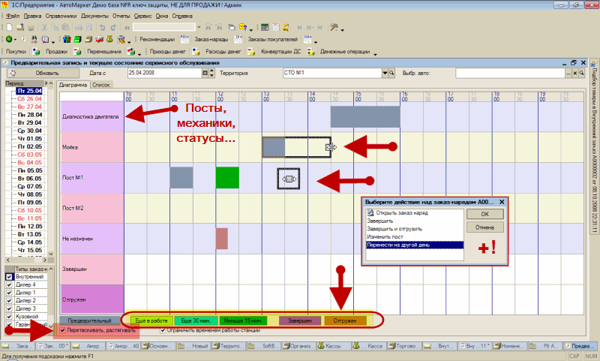
Заказ-наряд
Функциональная предварительная запись
Запись на посты или механиков.
Изменение длительности ремонта или времени ремонта мышкой.
Формирование длительности ЗН исходя из количества нормо-часов в работах.
Записать один заказ-наряд на несколько постов.
Формировать график работы постов по дням.
Автоматически планировать время приемки/выдачи для МП и его занятость.

Slide 7
Заказ-наряд
Журнал заказ-нарядов со встроенной воронкой статусов
Список заказ-нарядов удобно фильтруется закладками. На каждой только ЗН нужного статуса.

Slide 8
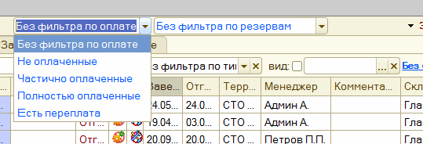
Заказ-наряд
Фильтрация по оплатам, резервам и видам заказ-нарядов
«Вид» заказ-наряда, это дополнительный параметр который можно использовать по вашему усмотрению: доп. фильтры в списке, отчетность, дополнительные условия

Slide 9
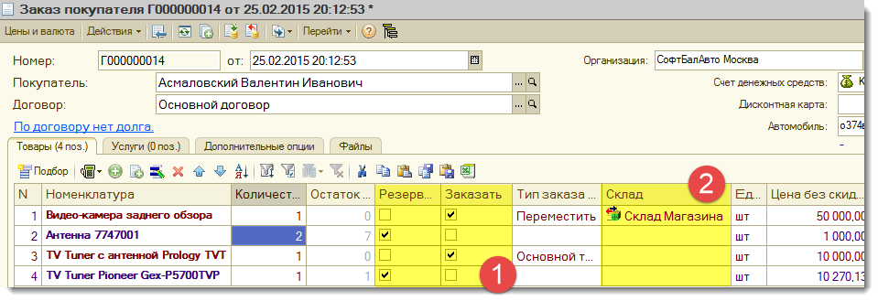
Заказ-наряд
Резерв и заказ товара при минимуме кликов мышкой
1. Резервирование и потребность к заказу товаров осуществляется простановкой галок, а не вводом документов на основании. Отмена резерва/потребности в заказе — снятием галок.
Пользователю не нужно вводить вспомогательные документы руками (Резерв, Заказ, Сторно и т.п.). Они формируются автоматически.
Другими словами, чтобы зарезервировать товар, пользователь ставит напротив него галку и нажимает «Ок». И это всё что нужно сделать.
2. Есть возможность указать склад отдельно для каждой строки документа. Это удобно при перемещении или отгрузке со склада, отличного от склада в документе.

Slide 10
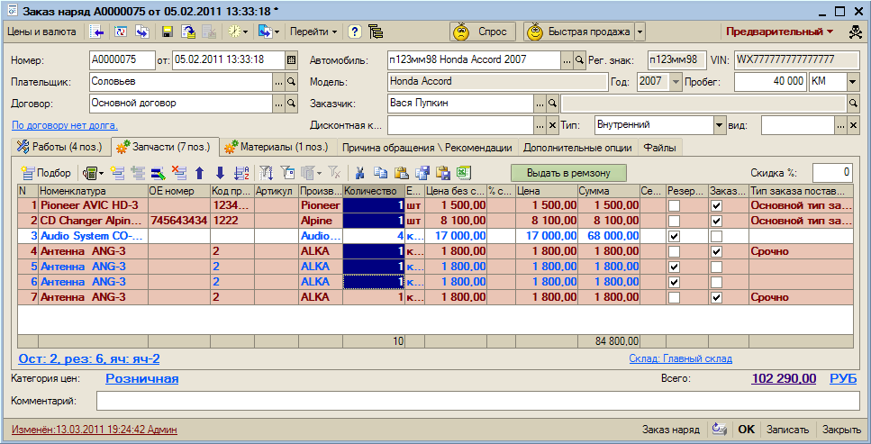
Заказ-наряд
Выдача товаров в ремзону по одному клику
Выдать товар в ремзону — нажать на кнопку «Выдать в ремзону». И это все что нужно сделать!
Можно выделить товары мышкой и выдать их все сразу.
Документ выдачи и форму на подпись программа сформирует сама.
МП может затребовать список товаров на выдачу со своего компьютера.
Вернуть товар на склад, если его не успели установить, можно также по одной кнопке.

Slide 11
Управленческий учет
Несколько строк с одним и тем же товаром в любом документе
В документе три строки с одним и тем же товаром:
В первой строке товар зарезервирован
Во второй заказан
В третьей выдан в ремзону
Обратите внимание, что цвет текста и фон меняется в зависимости от состояния запчасти. К этому быстро привыкаешь — удобно пользоваться.

Slide 12
Управленческий учет
Менеджер и МП в строке документа
Можно учитывать смену менеджера или МП на другой день ремонта, допродаже услуг другим менеджером или МП.

Slide 13
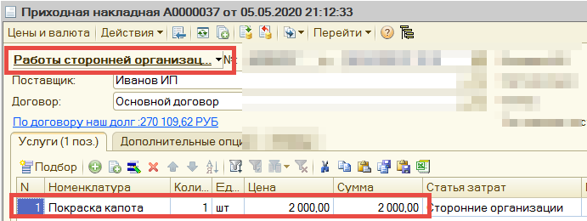
Управленческий учет
Учет услуг сторонних организаций

Slide 14
Управленческий учет
Учет посредников (агентов)
Можно указать либо процент, либо сумму.
Сумму можно распределить (накинуть) на стоимость товаров и работ, чтобы сохранить планируемую прибыль по заказ-наряду.
Конечно же эта сумма видна во взаиморасчетах по договору клиента.

Slide 15
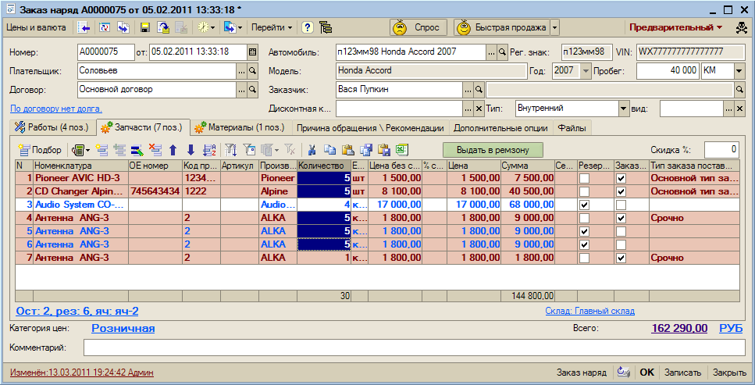
Заказ-наряд
Изменение данных во множестве строк одновременно
1. Выделяем строки мышкой. Можно выделить несколько или все.
2. Меняем данные в них одновременно.
3. Можно менять данные в любом столбце.
В примере изменяем количество.
Для данного слайда нужно запустить демонстрацию если она не запущена (Shift+F5).

Slide 16
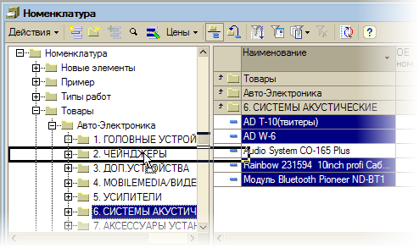
Заказ-наряд
Множественный перенос товаров мышкой
Можно выделить несколько (все) элементов в группе и перенести их мышкой в другую группу.

Slide 17
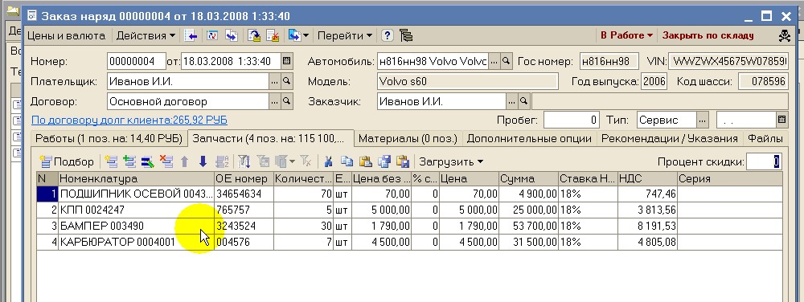
Заказ-наряд
Копирование строк из одного документа в другой
Выделяем строки как файлы в Windows
Копируем
Вставляем в другой документ
Для данного слайда нужно запустить демонстрацию если она не запущена (Shift+F5).

Slide 18
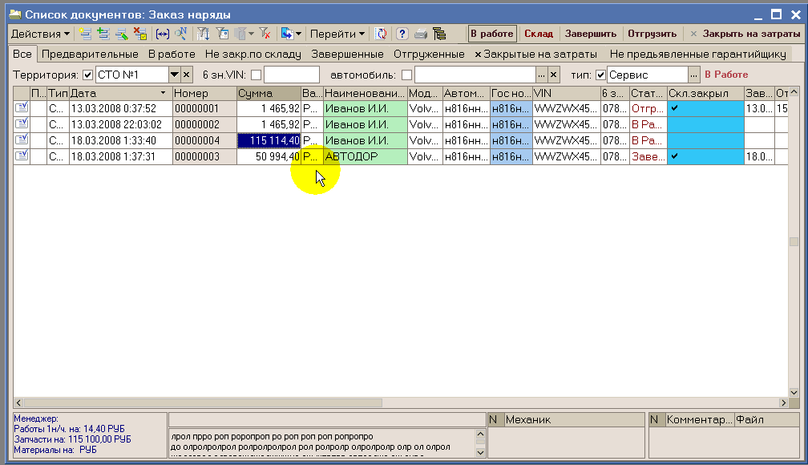
Заказ-наряд
Хранение любых файлов в документе
Для данного слайда нужно запустить демонстрацию если она не запущена (Shift+F5).

Slide 19
Заказ-наряд
Монитор продуктивности и анализ учета рабочего времени

Slide 20
Заказ-наряд
Дополнительный функционал по заказ-наряду
Учет запчастей клиентов
Автоинформирование сотрудников и клиентов о событиях ремонта
Автоматический выбор персонализированных печатных форм
Подбор и заказ запчастей из заказ-наряда
Учет вклада разных исполнителей в одну работу
Причины обращения и рекомендации к последующему ремонту
Учет согласованных рекомендаций со страховыми компаниями и реальных работ по машине; при этом программа контролирует несовпадение согласованных и реальных сумм по ремонту.
Учет франшизы, — часть денег оплачивает страховая, часть клиент.
Послесервисное анкетирование

Slide 21
Подбор и заказ запчастей

Slide 22
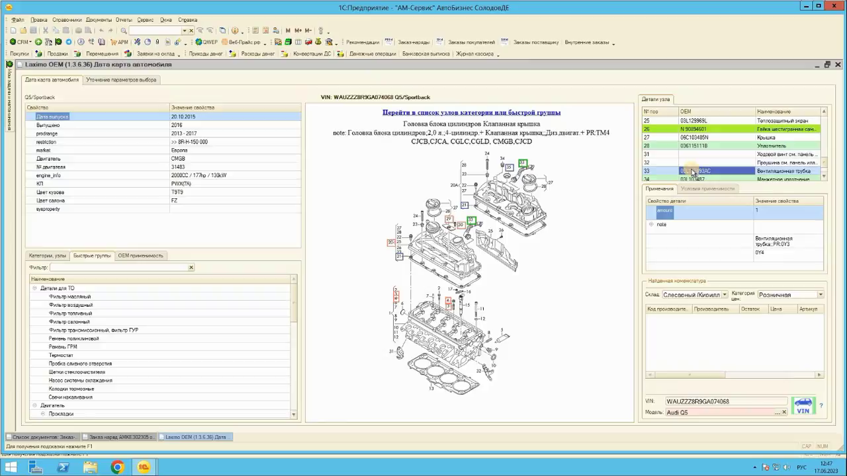
Подбор и заказ запчастей
Подбор по графическим каталогам Лаксимо
https://www.youtube.com/watch?v=bfs8vdsN38I

Slide 23
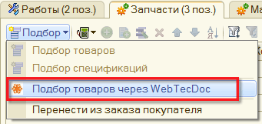
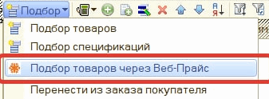
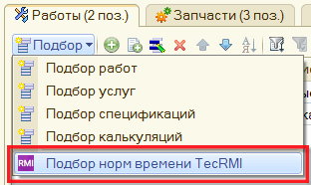
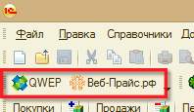
Подбор и заказ запчастей
Проценка и размещение заказ у поставщиков
1. Проценка через стандартные формы QWEP и Веб-прайс
2. Использование API QWEP и веб-прайс для работы «из документа».
3. Нормы времени tecRMI и Motordata

Slide 24
Подбор и заказ запчастей
Автоматизированная цепочка поставок управляемая из заказ-наряда
1. Проценка и размещение заказа у поставщиков (см. выше)
2. Статусы запчастей
3. Поступление

Slide 25
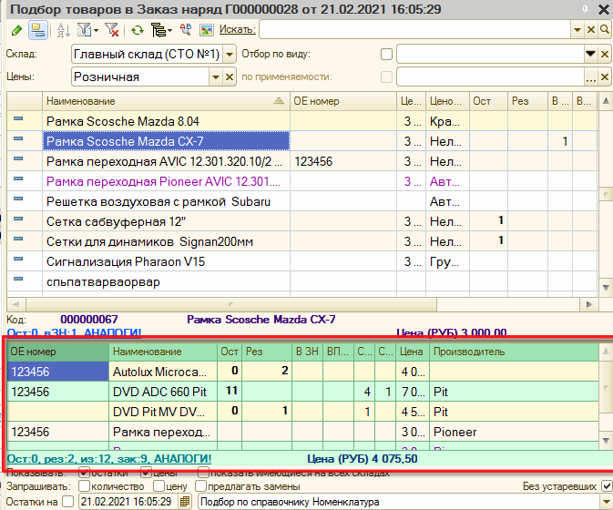
Подбор и заказ запчастей
Удобная работа с аналогами
1. Вывод аналогов в отдельной таблице, подбор из неё.
2. Автоматическое кроссирование по:
* ОЕ номеру
* Ручному сопоставлению
* Загруженным кроссам

Slide 26
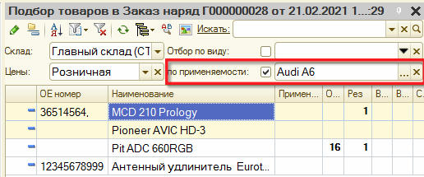
Подбор и заказ запчастей
Отбор запчастей по применяемости

Slide 27
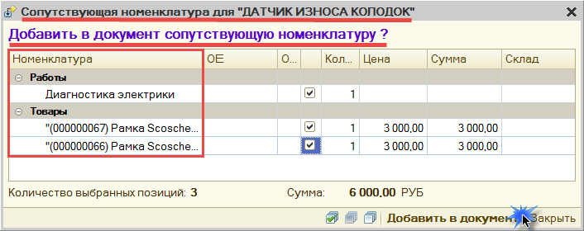
Подбор и заказ запчастей
Сопутствующая номенклатура и спецификации
При добавлении позиции в документ может быть предложен выбор дополнительных товаров/работ/услуг

Slide 28
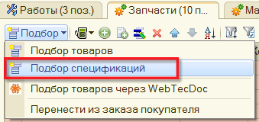
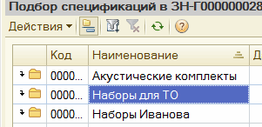
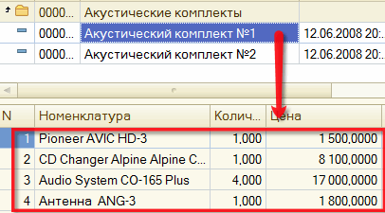
Подбор и заказ запчастей
Сопутствующая номенклатура и спецификации
Спецификации — это наборы товаров и услуг, которые могут быть добавлены в документ по одному клику: выбираем одну спецификацию, — в документ залетает много строк (товаров и услуг).

Slide 29
Подбор и заказ запчастей
Учет неудовлетворенного спроса
Возможен учет потерь в ремзоне, магазине и опте. Работает при подборе запчастей в заказ-наряд (потеря в ремзоне), заказ покупателя и накладную (потеря в магазине и опте).
Зафиксирована потерянная продажа: "Актив.экранир.антенна Alpine Kae 210 Dv", 1 ед.

Slide 30
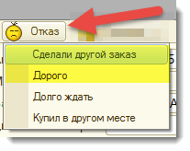
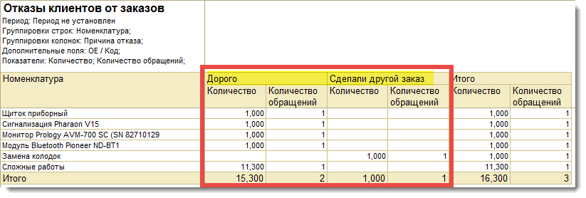
Подбор и заказ запчастей
Учет отказов клиентов от заказов
Кнопка в заказе для случаев отказа клиента от заказа. Причины отказов вы пишете сами, какие хочется:

Slide 31
Склад

Slide 32
Склад
Удивительно гибкое ценообразование
Простая арифметика: алгоритмы (формулы) расчета цен можно описать разработанным нами макроязыком + если нужно, на языке 1С. Любые ваши фантазии по расчету цен реализуемы.
Примеры:
Цена=ЗакупочнаяЦена*1.2
ЦенаНаМасло=Себестоимость*1.5
ЦенаНаФильтры=БазоваяЦенаНаФильтры*1.05
Цена зависит от закупа:
Если ЗакупочнаяЦена < 1000 Тогда
Цена = ЗакупочнаяЦена * 2
Иначе
Цена = ЗакупочнаяЦена * 1.5
КонецЕсли
Цена зависит от бренда:
Если Найти(нрег(",BMV,VOLVO,VAG,KIA,"),","+нрег(Производитель)+",")>0 Тогда //это бренд BMV, VOLVO, VAG или KIA
Ц=ЗЦ*1.2;
Иначе //это остальные бренды
Ц=ЗЦ*1.3;
КонецЕсли;

Slide 33
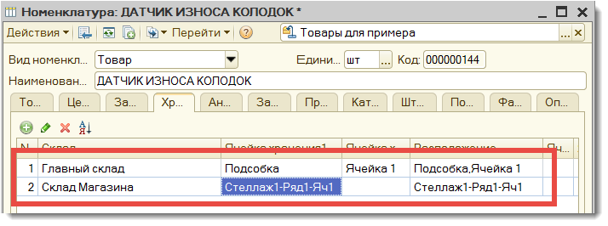
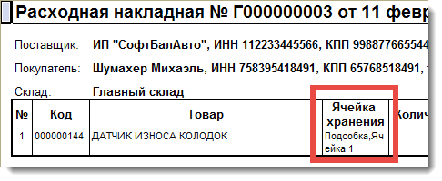
Склад
Ячейки хранения
Любая иерархия ячеек
Для каждого товара ячейки указываются справочно: не нужно их указывать при каждом «чихе» — перемещении, продаже, приходе товара.
Множество мест где они используются.

Slide 34
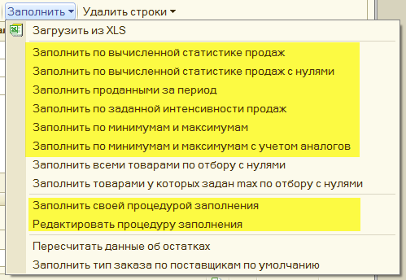
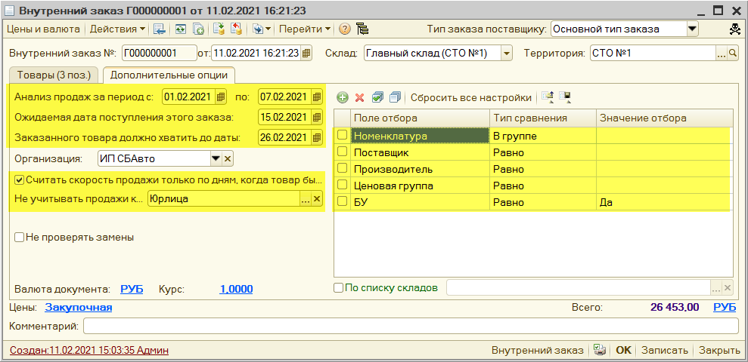
Склад
Гибкие варианты пополнения склада
Стандартные варианты + возможности описать формулу заказа индивидуально своей процедурой заполнения документа по вашим принципам:

Slide 35
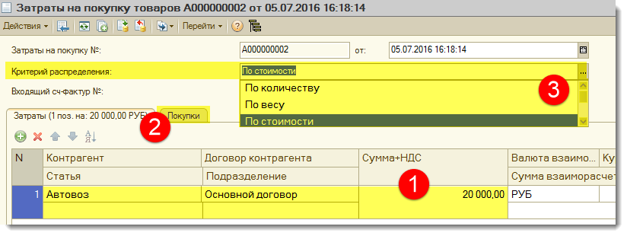
Склад
Учет затрат на покупку товаров
Сумма затрат (1) на покупку товаров (доставка, акциз, таможенные расходы) может быть распределена на товары в приходных накладных (на закладке «Покупки» (2)) пропорционально количеству, весу или сумме (3) товаров в накладных.
В итоге, вы получаете более точную прибыль по товарам.

Slide 36
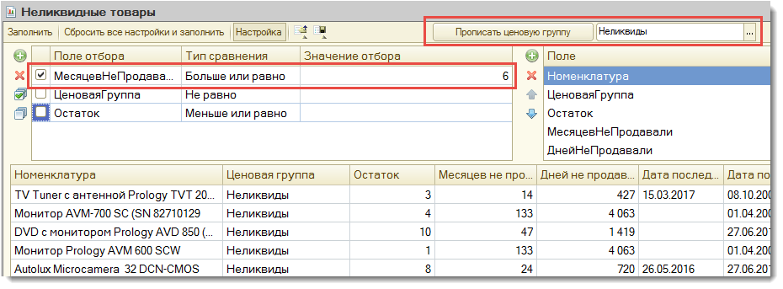
Склад
Управление неликвидами
Специальный механизм для отбора товаров которые долго лежат на складе. Все товары можно пометить. Они будут выделены цветом в справочнике при подборе (см. след. слайд)

Slide 37
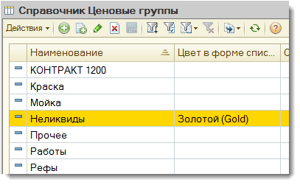
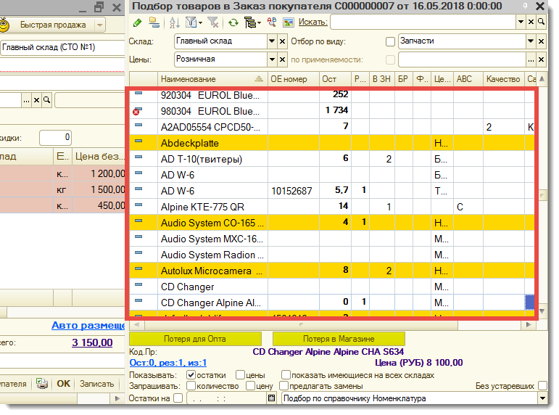
Склад
Управление неликвидами
Выделение при подборе

Slide 38
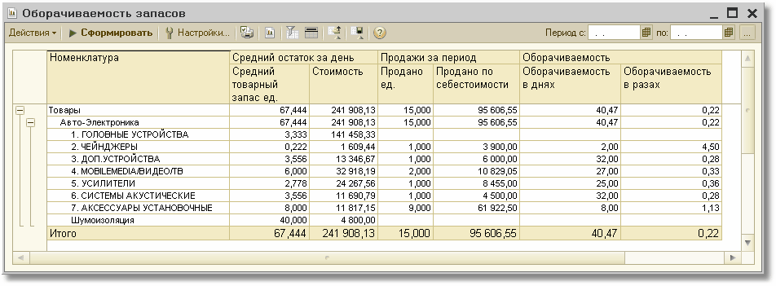
Склад
Оборачиваемость склада
Отчет показывает скорость с которой продается весь остаток товара. Считается средняя оборачиваемость товара за период: остаток считается за каждый день периода и делится на количество дней. Таким образом, высчитывается средняя стоимость склада в день. Можно понять на каких товарах можно быстрее обернуть деньги, а значит, больше заработать.

Slide 39
Продажа

Slide 40
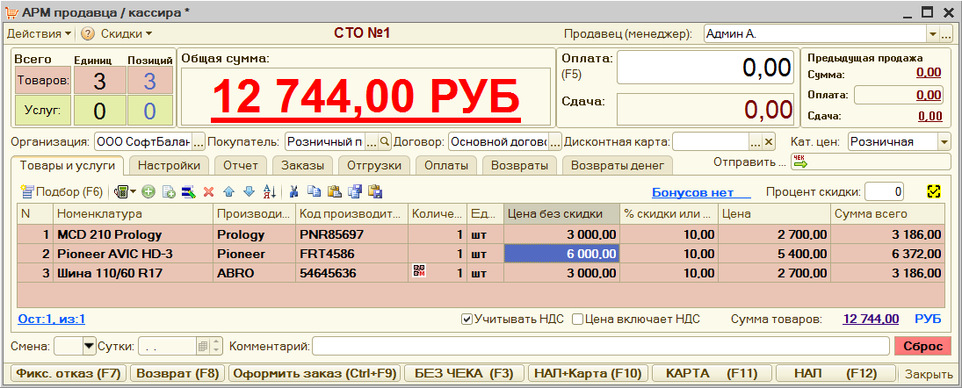
Продажи
АРМ* продавца/кассира
Продажа из наличия? Подобрать товар и нажать одну кнопку!
«Горячие» клавиши
До четырех настраиваемых вариантов оплаты
*АРМ — Автоматизированное Рабочее Место

Slide 41
Продажи
АРМ* продавца/кассира (продолжение)
Название кнопки
Варианты оплаты (нал, эквайринг, без чека)
Различные печатные формы для принтера
Нажимаем кнопку: печатается чек(и), формы на принтере, отгружается товар.
*АРМ — Автоматизированное Рабочее Место

Slide 42
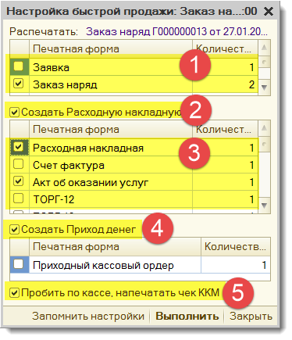
Продажи
Отгрузка заказ-наряда и заказ покупателя одной кнопкой
По нажатию кнопки «Продажа»:
Напечатаются выбранные формы по заказу
ЗН перейдет в статус «Отгружен»
Напечатаются документы отгрузки
Будет создан приход денег
Будет напечатан чек
Этапы отгрузки (1,2,3) и оплаты (4,5) можно разделить.
Итог: отгрузка заказа, печать доков и чеков, прием денег — за пару секунд.

Slide 43
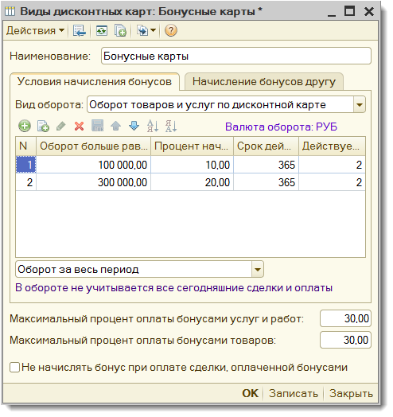
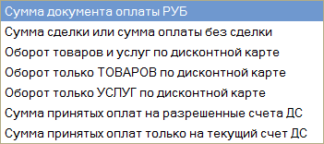
Продажи
Бонусная система
Внутренний счет клиента для оплаты товаров и услуг.
Различные варианта подсчета бонусов, оплаты ими.

Slide 44
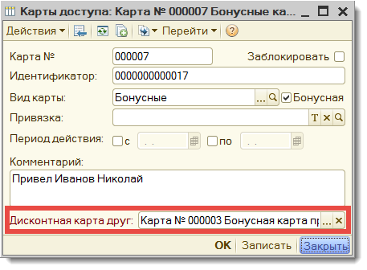
Продажи
Бонусная система (продолжение)
Бонусы другу — внутренняя система «посоветуй и получи скидку».

Slide 45
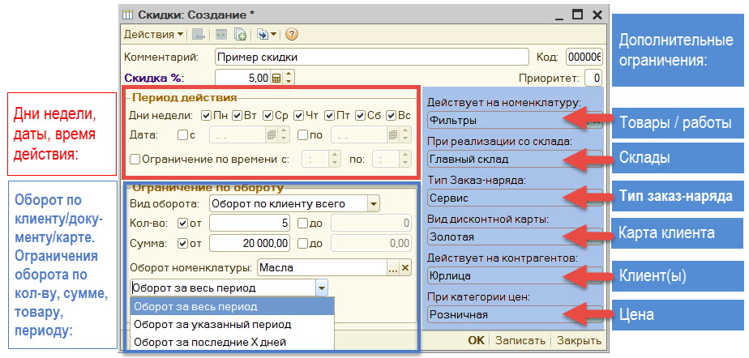
Продажи
Дисконт (скидки)

Slide 46
Зарплата

Slide 47
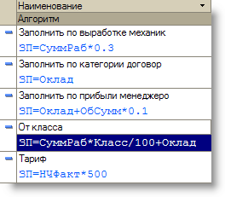
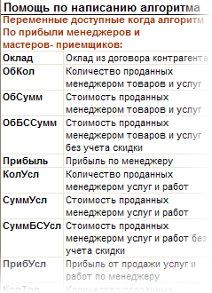
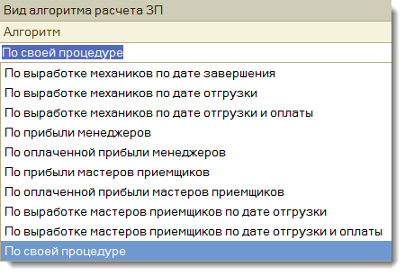
Зарплата
Абсолютно гибкий расчет зарплаты по 25+ показателям
Формулы пишутся как в начальной школе. При этом если вдруг фантазии еще сильнее, можно использовать свой код (процедуру) на языке 1С

Slide 48
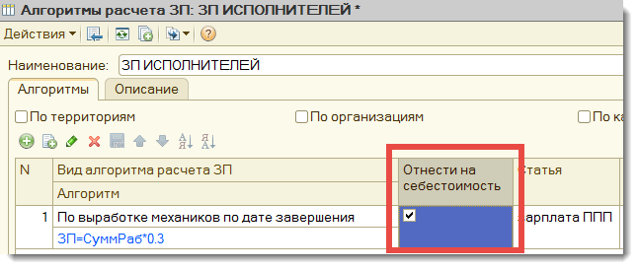
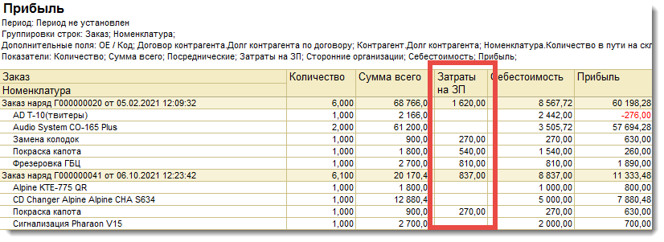
Зарплата
Распределение ЗП в себестоимости работ и заказов
Для более точного учета прибыли по заказам и работам вы можете относить зарплату исполнителей, которые делали работу, на себестоимость этой работы.
В примере отчет «Прибыль» с колонкой «Затраты на ЗП».

Slide 49
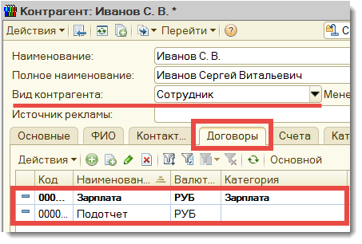
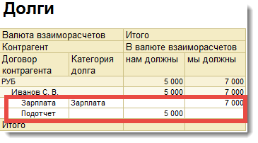
Зарплата
Авансовые отчеты и баланс по сотруднику
Можно иметь много договоров с контрагентами, в т.ч. и с сотрудниками. Это дает возможность разделить денежные и товарные потоки с ними. Например, для сотрудника понимать какой долг с ним по зарплате, а какой по подотчетным деньгам на покупку товаров для автосервиса. Можно учитывать продажи сотруднику как клиенту — все отражается с балансе по договору.

Slide 50
Управленческий учет

Slide 51
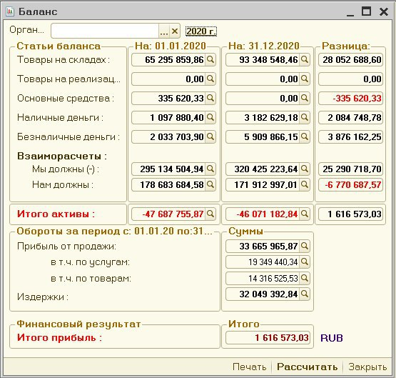
Управленческий учет
Замкнутый управленческий баланс предприятия
Верхняя часть — активы и разница в активах за период
Нижняя часть — прибыль и издержки и разница между ними за период

Slide 52
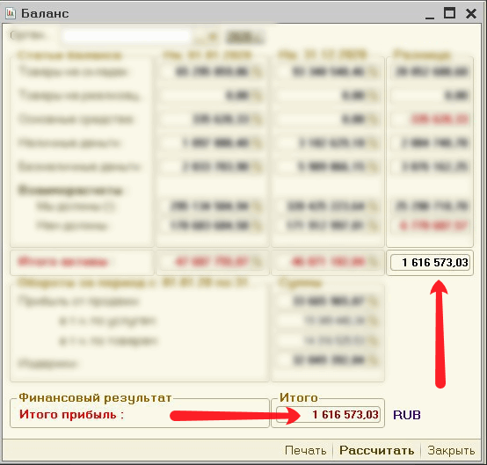
Управленческий учет
Замкнутый управленческий баланс предприятия
Почему замкнутый?
Обратите внимание что итоги верхней и нижней частей совпадают.
Это означает что отчеты по прибыли и издержкам правильно работают и не потеряли никаких сумм.

Slide 53
Управленческий учет
Замкнутый управленческий баланс предприятия
Дополнительно, баланс показывает сколько стоит ваш бизнес.
Он учитывает все денежное (нал, безнал) и все не денежное, переведенное в деньги (стоимость товаров, основных средств и их амортизацию), долги.
Если всё продать, вернуть и заплатить долги, вы получите цифру активов на конец периода. От этой цифры можно оттолкнуться для реальной оценки бизнеса.

Slide 54
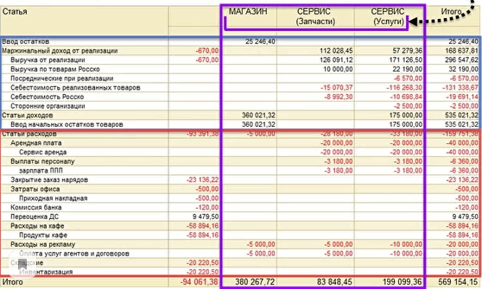
Управленческий учет
Доходы/расходы по ЦФО* и статьям затрат
Один отчет в котором показана рентабельность по каждому направлению деятельности или филиалу
*ЦФО — центр финансовой отчетности. Например, направление деятельности или подразделение

Slide 55
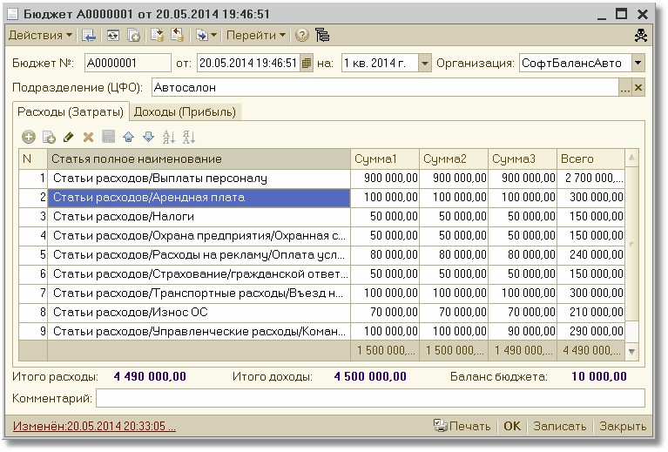
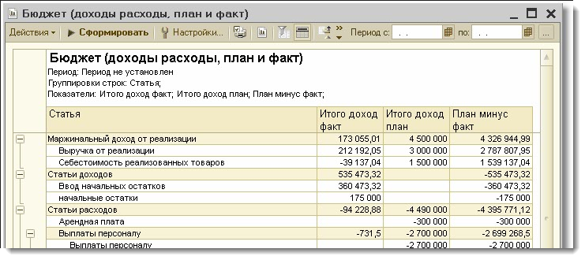
Управленческий учет
Бюджет доходов/расходов, анализ план/факт

Slide 56
Управленческий учет
Маркетинговый отчет по клиентам

Slide 57
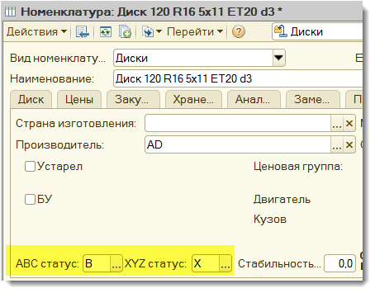
Управленческий учет
ABC, XYZ
С возможностью записать значения в карточку товаров и подсветить ее при подборе.

Slide 58
Управленческий учет
Сотни других отчетов для анализа бизнеса
Очень много отчетов, которые настраиваются с помощью мышки. Простановкой галок и простым перетаскиванием параметров (показателей).

Slide 59
Управленческий учет
Панель отчетов
Все отчеты, которые вы настроили индивидуально под себя, можно удобно расположить в одном месте доступном в два клика.

Slide 60
Управленческий учет
Рассылка отчетов
Любой отчет можно автоматически отправлять на e-mail по расписанию. Руководителю, сотрудникам, клиентам…

Slide 61
Коммуникация

Slide 62
Коммуникация
Телефония
Всплывающая карточка звонящего клиента:
Можно добавить разные события: создать клиента, создать заказ-наряд, отправить сообщение, посмотреть историю и пр.

Slide 63
Коммуникация
Телефония
История звонков с возможностью прослушать запись разговора:

Slide 64
Коммуникация
Телефония
Аналитика звонков по каналам
Количество и сумма продажи по каждому каналу.

Slide 65
Коммуникация
Задачи и напоминания
1. По любому объекту можно создать задачу.
2. К задаче прикреплен объект, исполнителю его не нужно искать.
3. Указать что именно нужно делать.
4. И кому адресована задача
1
2
3
4

Slide 66
Коммуникация
Задачи и напоминания
5. Удобная панель задач, где видны все задачи пользователя.
6. При получении задачи видно к какому объекту она относится, его не надо искать.
7. Вся переписка по объекту сохраняется. Спустя месяц не надо вспоминать что было, — достаточно посмотреть.
5
6
7

Slide 67
Коммуникация
Задачи и напоминания
Напоминание самому себе

Slide 68
Коммуникация
Автоматическое информирование по событиям
25+ событий. В т.ч. напоминания о записи на ремонт, сроках ТО, замене расходников и т.п.

Slide 69
Коммуникация
Автоматическое информирование по событиям (продолжение)
Можно информировать клиента, менеджера, автора заказ, группу пользователей.
По e-mail, смс, мессенджеру, напоминанием в базе.

Slide 70
Телеграмм и боты

Slide 71
Телеграмм и боты
Телеграм для клиентов, сотрудников и руководителей
По сути, это мобильное приложение, которое не нужно устанавливать — телеграмм чаще всего уже есть в телефоне клиента.
Клиент может получать необходимые данные о своем авто, истории ремонтов, бонусах и пр.
Сотрудники могут переписываться по машине — вся информация прикрепляется к заказу, клиенту.
Руководители получают необходимую отчетность и информацию.

Slide 72
Телеграмм и боты
Автоматическое прикрепление фото к заказ-наряду

Slide 73
Телеграмм и боты
История ТО

Slide 74
Телеграмм и боты
Прием медиаконтента в 1С

Slide 75
Телеграмм и боты
Встроенный мессенджер
Внутри Далиона все сообщения Телеграмма дублируются в мессенджере:
Здесь вся информация по общению с клиентом: сообщения, заказы, история ремонтов, фото, аудио и пр.

Slide 76
Телеграмм и боты
Отправка печатной формы в Телеграмм

Slide 77
Телеграмм и боты
Задачи из 1С в Телеграм с пометкой об исполнении
Оперативный контроль исполнения задач в телеграмм

Slide 78
Телеграмм и боты
Абсолютно любой настраиваемый контент
Например, создание и согласование заявок на деньги и оплат по ним
Заявка на деньги
Оплата
Заявка на деньги
Согласование

Slide 79
Телеграмм и боты
Чат боты которые вы можете настроить самостоятельно
Пример: отправка произвольной информации клиенту по его запросу

Slide 80
Телеграмм и боты
Чат боты которые вы можете настроить самостоятельно
Пример: отправка отчета по работам для клиента

Slide 81
Администрирование и сервис

Slide 82
Администрирование и сервис
Права доступа
Основные права и права в заказ-наряде

Slide 83
Администрирование и сервис
Права доступа (продолжение)
Доступ на уровне данных, а не документов (доступность по объектам)
Например, пользователь может видеть все документы по кассе, кроме тех, у которых категория договора «Зарплата». Или видеть все данные внутри Приходной накладной, но колонка Закупочной цены для него недоступна.
Включите демонстрацию если не включена (Shift+F5)

Slide 84
Администрирование и сервис
Права доступа (продолжение)
Доступ на уровне данных, а не документов (доступность по объектам)
Включите демонстрацию если не включена (Shift+F5)

Slide 85
Администрирование и сервис
Торговое оборудование
Фискальные регистраторы (поддержка ФЗ54): АТОЛ, ШТРИХ-М
Сканеры ШК, ридеры МК и проксимити карт
Терминалы сбора данных через Datamobile
Платежные системы (прием денег по банк. картам через 1С)
Принтеры этикеток
Работа с кодами маркировки
Проверка сканером позиций в приходной накладной, загруженной из электронного документа
Проверка сканером кодов маркировки

Slide 86
Администрирование и сервис
Торговое оборудование
Проверка сканером позиций и кодов маркировки в приходной накладной, загруженной из электронного документа; отчет по расхождениям

Slide 87
Администрирование и сервис
Автоматическое разделение чеков по разным СНО*
Настраиваемая таблица для того чтобы задать условия по которым надо разделять чеки:
В примере для одной накладной будет автоматически напечатано два чека. Один на все позиции с товарами вида «Масло», второй на все остальные товары из накладной.
*СНО — Система Налого Обложения

Slide 88
Администрирование и сервис
Автоматическое разделение чеков по разным СНО* (продолжение)
В этом примере может быть напечатан один, два или три разных чека:
Если оплата по заказ-наряду (1), то УСН доход, но для Масел (2) — патент, а если все идет со склада «Главный склад» (3), то УСН доход-расход.
Можно как угодно комбинировать варианты.
*СНО — Система Налого Обложения

Slide 89
Внутренний механизм расширений

Slide 90
Внутренний механизм расширений
Внутренний механизм расширений
Для многих объектов (документы, справочники) есть возможность расширить функционал программированием, но оставить конфигурацию типовой. Бывает удобно быстро вставить небольшой кусок кода (с помощью программиста), который добавит возможность, но не затронет саму конфигурацию.

Slide 91
Внутренний механизм расширений
Внутренний механизм расширений

Slide 92
Интеграции и модули

Slide 93
Интеграции и модули
Интеграции и модули
Проценка и подбор запчастей:
Движки сайтов запчастей:
Агрегаторы магазинов запчастей:
Нормы времени для авторемонта:

Slide 94
Интеграции и модули
Интеграции и модули
Обмен с АМО СРМ и Битрикс 24
Табель учета рабочего времени
Личный кабинет клиента с доступом к истории ремонта его автомобилей
Распознавание гос. номеров автомобилей для приветствия клиентов и выявления злоупотреблений

Slide 95
Отзывы

Slide 97
Важная дополнительная информация

Slide 98
Правообладатель Далион.Авто — группа компаний «СофтБаланс» один из крупнейших партнеров 1С
350+ сотрудников
30+ лет на рынке
колоссальный опыт внедрений

Slide 99
Компания «ОТАВА» — наш надежный партнер по предоставлению «Далион.Авто» в аренду (если вас интересует этот вариант).
В прошлом, специалисты компании поддерживали всю IT инфраструктуру завода «Форд». В их ведении было 200+ серверов.

Slide 100
Благодарим за внимание и будем рады сотрудничать с вами!
Наши контакты:
+7 812 642-5562
auto@dalion.ru

